Slide 1




UBND QUẬN LONG BIÊN
TRƯỜNG MẦM NON HOA TRẠNG NGUYÊN
Lĩnh vực: Phát triển nhận thức
Đề tài: KPKH “Các giác quan của bé”
Lứa tuổi: Mẫu giáo bé
Thời gian: 20 - 25 phút
Giáo viên: Nguyễn Thị Tình

Slide 2





Slide 3
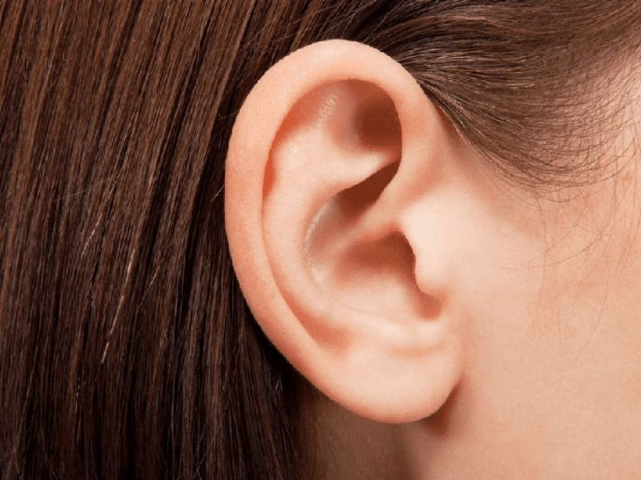
Tai – Giác quan thính giác

Slide 4
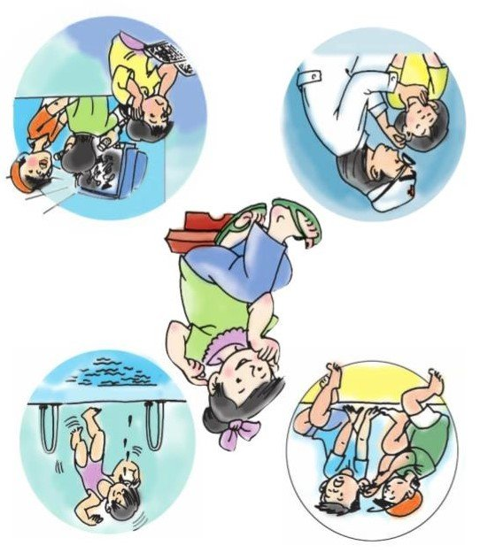

Slide 5


Slide 6
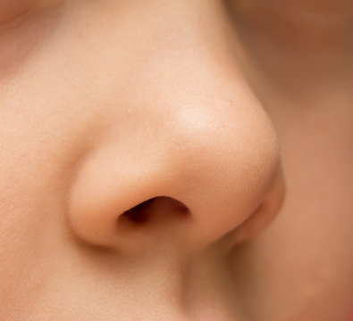
Cái mũi – Giác quan khứu giác

Slide 7

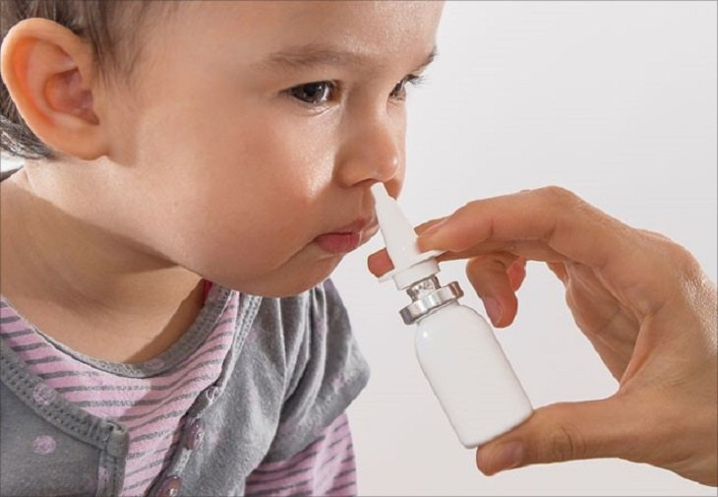

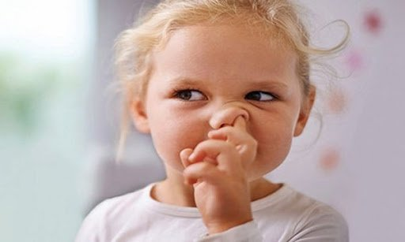

Slide 8
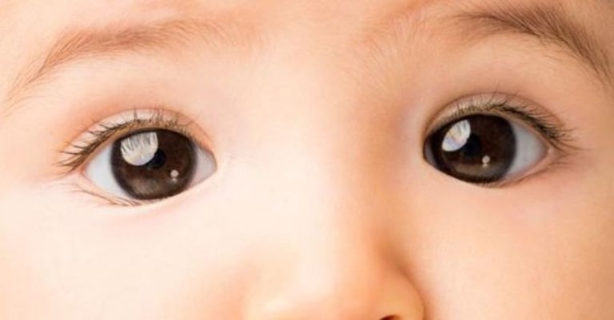
Đôi mắt – Giác quan thị giác

Slide 9
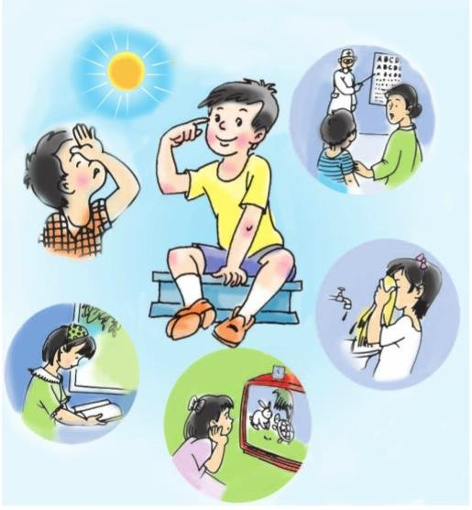

Slide 12
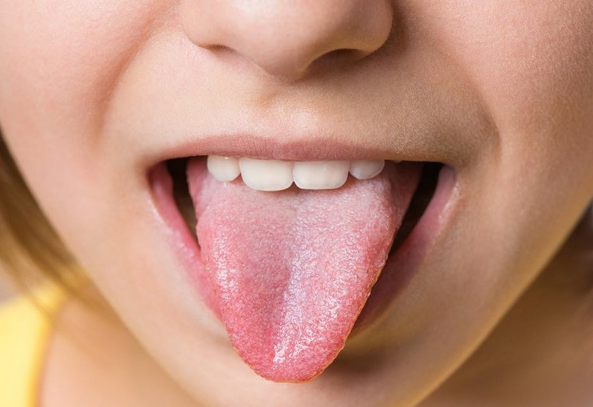
Cái lưỡi – Giác quan vị giác

Slide 13

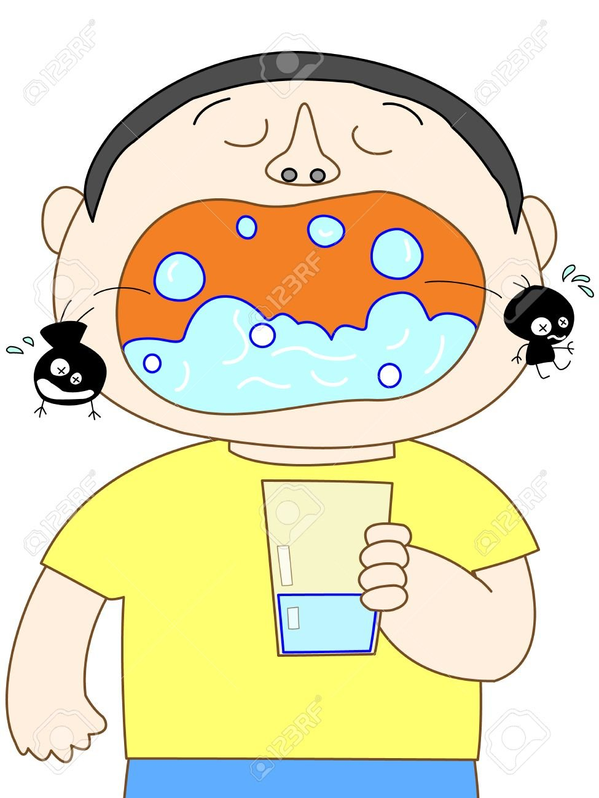
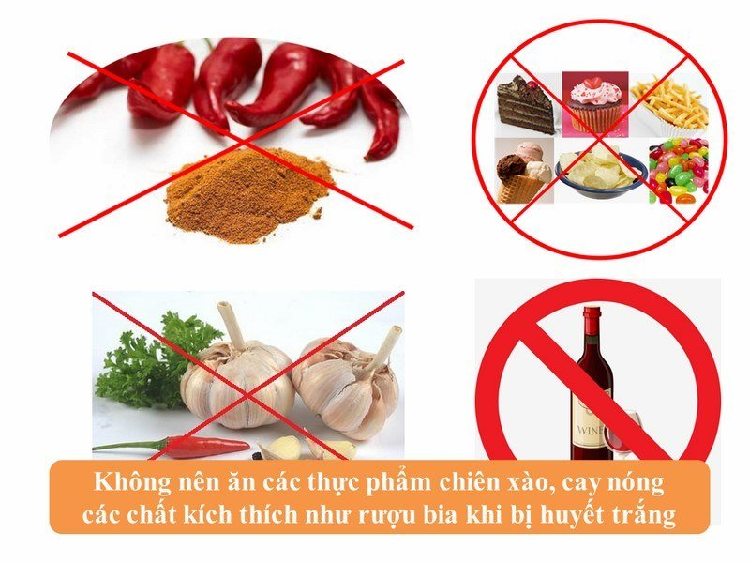
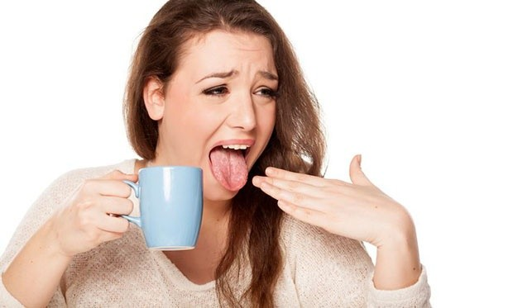

Slide 14


Trò chơi “Mắt, mồm, tai”

Slide 15
Trò chơi “Bé thi tài”

Slide 16


